Slide 1


Les 1
Feedback begrijpen
A2. Powerpoint presentatie Feedback Begrijpen (1/4)
Deze presentatie is ontworpen in het project Leren van feedback: de kracht van feedback geletterdheid en is onderdeel van een lessenserie van vier lessen over feedback geletterdheid bij pabo studenten van de Hogeschool Utrecht. Bij deze lesbrief horen een lesbrief voor docenten en een werkdocument voor studenten. Die informatie is te raadplegen op de project website https://www.hu.nl/onderzoek/projecten/leren-van-feedback-de-kracht-van-feedbackgeletterdheid
Neem voor meer informatie contact op met Bas Agricola, hogeschool hoofddocent van de Hogeschool Utrecht en onderzoeker bij het lectoraat Beroepsonderwijs: bas.agricola@hu.nl
Datum
Docent

Slide 2
Introductie
Wat is feedback?
Welke soorten feedback bestaan er?
Begrijpen van feedback
Feedback analyse formulier
Aan de slag
Notes:
In deze les gaan we gezamenlijk kijken naar de feedback die jullie hebben gehad op je product/prestatie. Eerst staan we stil bij wat feedback eigenlijk is, welke soorten feedback bestaan er, welke ervaring met feedback hebben jullie.

Slide 3

Wat is feedback?
Oude definitie: feedback is informatie over iemands prestatie om het gat te verkleinen tussen de huidige en gewenste situatie (Sadler, 1989)
Nieuwe definitie: feedback is een actief proces van het begrijpen en gebruiken van informatie over de eigen prestatie (Carless & Boud, 2018)
Photo by 愚木混株 cdd20 on Unsplash
Notes:
Als we kijken naar de definitie van feedback dan hebben we het in de oude definitie vaak over het dichten van een gat of een kloof tussen de huidige situatie en de gewenste situatie. Maar tegenwoordig zien we feedback veel meer als een actief proces van de student zelf.

Slide 4

Drie soorten informatie
Feed up
Feedback
Feedforward
Photo by Mihai Surdu on Unsplash
Notes:
Vaak praten we over feedback en dan hebben we het over alle informatie die je als student verder kan helpen. Maar eigenlijk maken we daarin onderscheid tussen drie soorten.
Je hebt feed up: dat is informatie waarin staat beschreven wat het doel is om naar toe te gaan, daarvoor zijn de leeruitkomsten en de indicatoren geformuleerd in de beoordelingsformulieren.
Je hebt feedback: dat is informatie waardoor je ziet wat je al beheerst en wat al goed gaat.
En je hebt feedforward: dat is informatie waarmee je je kunt verbeteren.

Slide 5
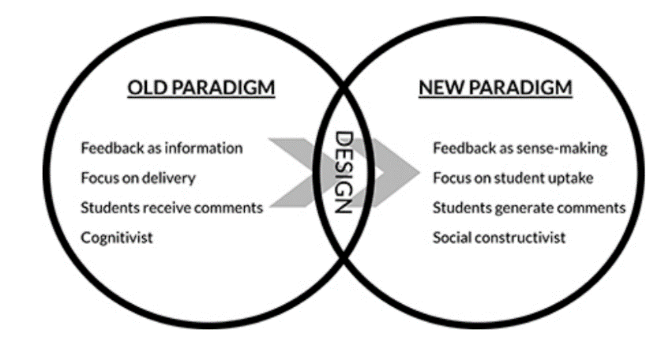
Student centraal in feedback proces
Oude en nieuwe feedbackparadigma. Uit: Winstone, & Carless (2020), p. 9.
Notes:
Al die feedback die je als student krijgt is bedoeld om je ontwikkeling te sturen.
De afgelopen jaren wordt de student steeds meer centraal in het feedback proces gezet. Het gaat steeds minder over dat feedback informatie is dat maar aan studenten wordt gestuurd.
Het gaat steeds meer over hoe de feedback wordt ontvangen door de student. Er zijn zelfs al definities van feedback waarbij feedback pas feedback mag worden genoemd als de student de feedback heeft begrepen.

Slide 6
Vier fases in feedback proces
Renske A. M. de Kleijn (2021) Supporting student and teacher feedback literacy: aninstructional model for student feedback processes, Assessment & Evaluation inHigher Education, DOI: 10.1080/02602938.2021.1967283
Notes:
In het feedbackproces van de student kunnen we 4 fases onderscheiden. Dat zijn de fases van feedback begrijpen, feedback gebruiken, reageren op feedback en vragen naar feedback.
De verschillende fases staan met elkaar in verbinding zoals uit dit model blijkt. In principe volgen de fases elkaar op, maar soms is er een shortcut of omgekeerde weg mogelijk zoals je aan de gestippelde pijlen kunt zien.
Fase 1
Als je als student feedback ontvangt, bijvoorbeeld van je docent, zal de eerste fase bestaan uit het proberen te begrijpen van de feedback.
Fase 2
Als je vervolgens de feedback gaat gebruiken om je product of prestatie te verbeteren zul je de feedback gaan gebruiken. Het begrijpen en gebruiken van feedback vinden vaak gelijktijdig plaats. Het zijn ook acties die je als student vaak individueel doorloopt. Je hebt er niet per se iemand anders voor nodig.
Fase 3
Dat is anders als je feedback niet begrijpt of het niet eens bent met de feedback. Dan wil je graag met feedback gever in gesprek om op de feedback te reageren. Je kunt op dit manier verduidelijking krijgen of jouw mening delen.
Fase 4
Wanneer je actief met de feedback aan de slag bent geweest, de feedback begrijpt, hebt gebruikt, eventueel hebt gereageerd op de feedback, dan ben je klaar om nogmaals feedback te vragen op je verbeterde product of prestatie.
In de komende lessen gaan we stil staan bij deze 4 fases. En vandaag starten we met het begrijpen van feedback.

Slide 7

Aan de slag: leren om feedback te begrijpen
Photo by Yosef Futsum on Unsplash
Notes:
En dat is precies het doel van vandaag. Om de feedback die je hebt gekregen te gaan begrijpen. Dat gaan we op twee manieren doen. Door naar de feedback en feedforward te kijken die je hebt gekregen. En bij die informatie jezelf een aantal vragen te stellen met een instrument: het feedback analyse formulier

Slide 8

Doel
Je ontwikkelt vaardigheden om de feedback te begrijpen.
Middel
Je kijkt kritisch naar de ontvangen feedback met het feedback analyse formulier.
Notes:
Vorige keer heb je al kritisch gekeken naar de feedback om deze te begrijpen, vandaag is het doel om te leren hoe je de feedback kunt gebruiken. We gaan in tweetallen werken aan de volgende opdracht.

Slide 9
Feedback analyse formulier
Begrijpen van Feedback (Wat gaat goed?)
Kijk naar de feedback die je hebt ontvangen. Wat heb je goed gedaan?
Hoe kun je deze sterke punten ook op andere plekken gebruiken?
3. Op welke punten ben je vooruit gegaan (als je eerder al feedback hebt gehad)?
B. Begrijpen van Feed forward (Wat kan beter?)
Kijk naar de feed forward die je hebt ontvangen? Wat kan er beter?
Wat is het advies om niet meer te doen of weg te laten?
Wat is het advies om toe te voegen of wel te gaan doen?
Hoe kun je deze verbeterpunten ook op andere plekken gebruiken?
C. In kaart brengen van Tegenstrijdigheden en Verschillende meningen
Zitten er voor jou tegenstrijdigheden in de Feedback en de Feedforward?
- Het ene punt lijkt tegenstrijdig met een ander punt van dezelfde persoon
- Het punt van de ene persoon lijkt tegenstrijdig met een punt van een ander persoon
2. Is er feedback waar je het mee oneens bent en die je niet gaat gebruiken?
Notes:
Om stil te staan bij de feedback hebben we een feedback analyse formulier (die kun je dan nu uitdelen).
In dit formulier zijn 9 vragen geformuleerd verdeeld over 3 onderwerpen die je gaan helpen om de feedback beter te begrijpen. We staan achtereenvolgens stil bij de feedback, dus was gaat er al goed. En bij de feedforward wat moet je verbeteren, helemaal belangrijk als een of meerdere elementen onder niveau zijn beoordeeld. En ten slotte staan we stil bij tegenstrijdigheden.
Qua werkvorm kun je er voor kiezen dat studenten dit eerst individueel analyseren. Daarna in tweetallen bespreken en tot slot misschien in de totale groep de algemeenheden er uit halen. Je kunt studenten natuurlijk ook zelf de keuze geven hoe ze dit willen aanpakken, als ze daar ideeën over hebben.

Slide 10

Vragen

